Slide 1
GEOSTATISTIKA
Variogram a kovariance
Ing. Lucie Orlíková, Ph.D.

Slide 2
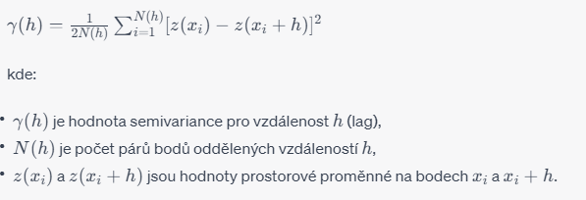
Semivariance
Semivariance je jednou z klíčových statistických charakteristik v geostatistice, která se používá k popisu prostorové variability proměnné na základě vzdálenosti mezi body. Je to polovina rozdílu čtverců hodnot prostorové proměnné mezi páry bodů oddělených vzdáleností ℎ.
Matematicky je semivariance definována jako:

Slide 3
Semivariance
Semivariance vyjadřuje míru proměnlivosti prostorové proměnné pro danou vzdálenost ℎ. Hodnoty semivariance jsou obvykle graficky zobrazeny v závislosti na vzdálenosti mezi body (ℎ).
Analýza semivariance umožňuje kvantifikovat a modelovat prostorovou korelaci prostorové proměnné. Pomocí semivariance můžeme identifikovat optimální vzdálenost pro predikci nebo interpolaci hodnot v neznámých bodech. Taktéž je možné modelovat semivariogram pomocí matematických modelů, jako jsou sférický, exponenciální nebo Gaussovský semivariogram.

Slide 4
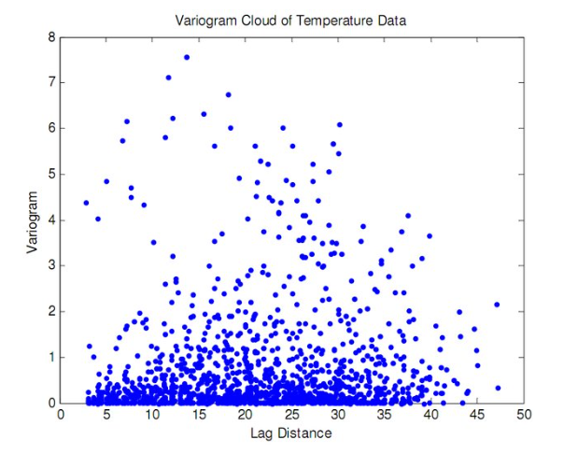
Semivariační mrak
Semivariační mrak se skládá z bodů, kde na ose x je vzdálenost mezi body a na ose y jsou hodnoty semivariance. Semivariance je polovina rozdílu čtverců hodnot proměnné mezi páry bodů. Grafická interpretace semivariačního mraku umožňuje vizuální identifikaci struktury prostorové variability a geostatistického modelování.
Castello, Charles & Fan, Jeffrey & Davari, A. & Chen, Ruei-Xi. (2009). Temperature Control Framework Using Wireless Sensor Networks and Geostatistical Analysis for Total Spatial Awareness. 717-721. 10.1109/I-SPAN.2009.29.

Slide 5
Semivariační mrak
Analýza semivariačního mraku je důležitá pro:
  Identifikaci prostorové závislosti: Na základě semivariačního mraku můžeme identifikovat přítomnost prostorové závislosti a určit typ prostorové korelace (například stacionární, nestacionární, anizotropní).
  Odhad parametrů modelu: Semivariační funkce může být modelována pomocí matematického modelu, jako je sférický, exponenciální nebo Gaussovský semivariogram. Analýza semivariačního mraku nám umožňuje odhadnout parametry těchto modelů, což je klíčové pro predikci a interpolaci hodnot v neznámých bodech.
  Validace modelu: Semivariační mrak může být také použit k posouzení vhodnosti zvoleného geostatistického modelu. Pokud se pozorované hodnoty výrazně liší od predikovaných hodnot semivariance, může to naznačovat, že zvolený model není adekvátní pro daná data.

Slide 6
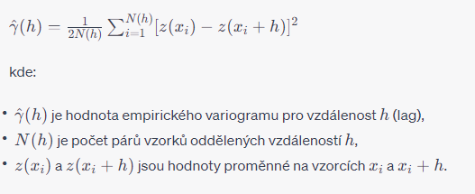
Empirický variogram
Empirický variogram je odhadem skutečného semivariogramu, který se vypočítá na základě rozdílů hodnot proměnné mezi páry vzorků ve vzdálenostech ℎ. Tento odhad poskytuje informace o míře proměnlivosti prostorové proměnné v závislosti na vzdálenosti mezi body.
Vzorec pro výpočet empirického variogramu je následující:

Slide 7
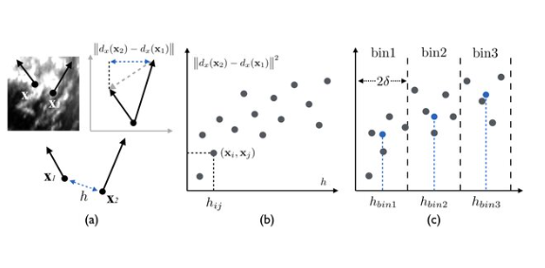
Sestavení empirického variogramu
Osu h rozdělíme na intervaly tvz. distanční třídy
Pro každý interval se vypočítá průměrná nepodobnost, která se přiřadí středům intervalů
Vzdálenost středů tříd se nazývá krok variogramu (lag)
Luo, Jie & Toews, Matt & Machado, Inês & Frisken, Sarah & Zhang, Miaomiao & Preiswerk, Frank & Sedghi, Alireza & Ding, Hongyi & Pieper, Steve & Golland, Polina & Golby, Alexandra & Sugiyama, Masashi & Wells, III. (2018). A Feature-Driven Active Framework for Ultrasound-Based Brain Shift Compensation.

Slide 8
Teoretický variogram
Teoretický variogram je matematický model, který se používá k popisu prostorové korelace a variability prostorové proměnné v geostatistice. Je to model, který představuje teoretickou podobu semivariogramu na základě předpokládaného prostorového chování proměnné.

Slide 9
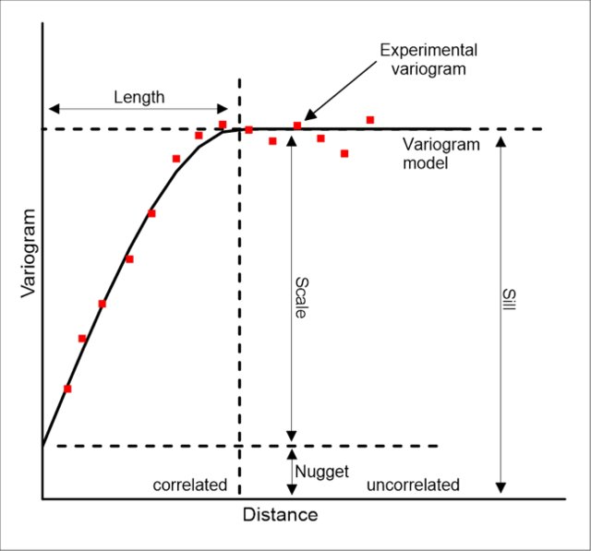
Teoretický variogram
Barca, Emanuele & Bruno, Delia & Lay-Ekuakille, Aimé & Maggi, Sabino & Passarella, Giuseppe. (2016). Heuristic Rules for a Reliable Variogram Parameter Tuning.

Slide 10
Parametry variogramu
Dosah (range) je vzdálenost, na které se semivariance stabilizuje nebo dosáhne asymptotické hodnoty. Reprezentuje vzdálenost, při které je prostorová korelace mezi body významná. Pokud jsou body vzdáleny více je mezi nimi považována za zanedbatelnou.
Odpovídající hodnota variogramu na vertikální ose se nazývá práh (sill).
Nugget efekt vyjadřuje mikrovariabilitu prostorové veličiny = variabilitu na velmi krátké vzdálenosti. Jedná se o menší vzdálenosti, nežli je nejmenší vzdálenost mezi body, takže neexistují informace o tom, jak by zde mohl variogram vypadat.
Správné odhady parametrů jsou klíčové pro modelování a predikci prostorové variability pomocí semivariogramu.

Slide 11
Izotropie
Izotropie v geostatistice se týká předpokladu, že prostorová variabilita a korelace proměnné jsou stejné ve všech směrech nebo orientacích v prostoru. Tento předpoklad předpokládá, že prostorové vlastnosti dat jsou invariantní vůči rotaci a nemění se s ohledem na směr ve studovaném prostoru.
Pod předpokladem izotropie jsou statistické charakteristiky, jako je variogram nebo kovariogram, stejné pro všechny směry. To znamená, že prostorová korelace mezi body se nemění s jejich orientací nebo směrem v prostoru.

Slide 12
Izotropie
Předpoklad izotropie se často používá jako zjednodušení v geostatistice, zejména pokud nejsou k dispozici žádné informace o preferenčních směrech nebo anizotropních vlastnostech proměnné. V mnoha případech je izotropní předpoklad dostatečně přesný a umožňuje provádět analýzy a modelování prostorové variability.
Nicméně, pokud jsou dostupné informace o preferenčních směrech nebo anizotropních vlastnostech prostorové proměnné, je vhodné zvážit anizotropii a zahrnout ji do analýzy. Anizotropní vlastnosti mohou mít významný vliv na predikci a interpolaci hodnot v různých směrech a ignorování anizotropie může vést k nepřesným výsledkům.

Slide 13
Anizotropie
Anizotropie v geostatistice se vztahuje na situaci, kdy prostorová korelace a variabilita proměnné se liší v různých směrech nebo orientacích. To znamená, že prostorové vlastnosti dat se mění v závislosti na směru ve studovaném prostoru.
Anizotropie může být způsobena různými faktory, jako jsou geologické struktury, preferenční směry šíření proměnné, hydraulické gradienty nebo jiné environmentální faktory. Může se projevovat různými způsoby, například různým rozsahem variability nebo tvaru semivariogramu ve různých směrech.

Slide 14
Anizotropie
Při modelování anizotropní prostorové variability je běžné používat anizotropní semivariogram. Anizotropní semivariogram je matematický model, který zahrnuje parametry orientace a poměru os pro každý směr anizotropie. Tímto způsobem lze vyjádřit prostorovou korelaci a variabilitu pro různé směry nebo orientace.
Analýza anizotropie může být provedena pomocí různých technik, včetně rotace dat do hlavních směrů, výpočtu směru a poměru os z empirického variogramu nebo použití geostatistických metod specifických pro anizotropii, jako je anizotropní kriging.

Slide 15
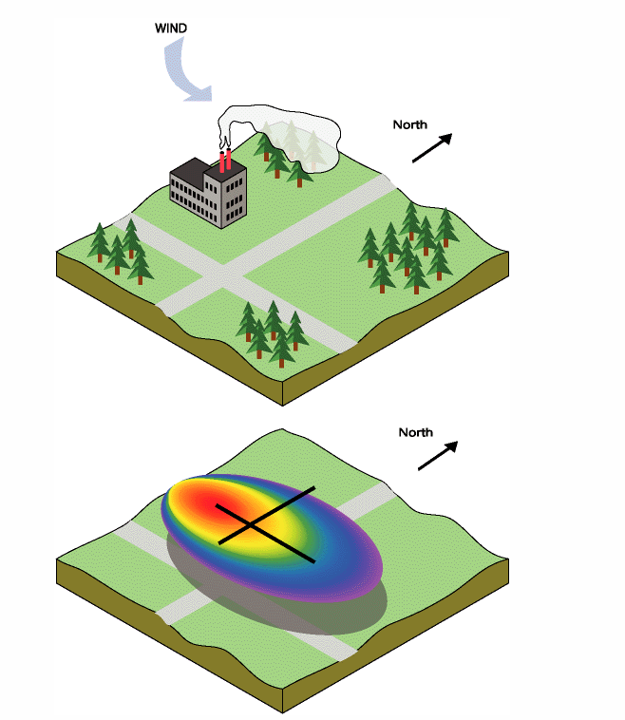
Zdroj: https://desktop.arcgis.com/en/arcmap/latest/extensions/geostatistical-analyst/accounting-for-directional-influences.htm

Slide 16
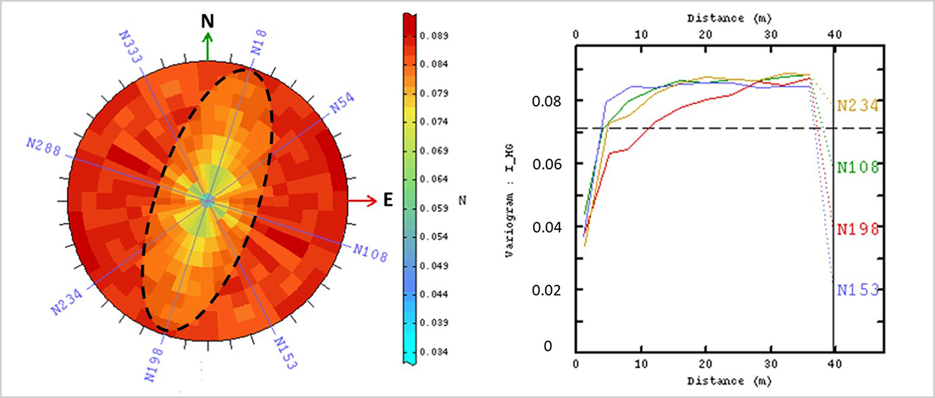
Zdroj: https://www.scielo.br/j/remi/a/xTxPfSSd8VCpQ54L34GWLbb/#

Slide 17
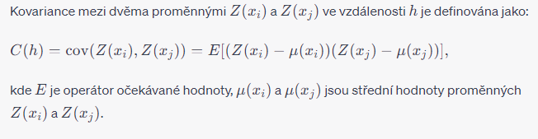
Kovariance
Kovariance vyjadřuje míru, jakým se dvě proměnné společně mění s prostorovou vzdáleností. Je to míra lineární závislosti mezi proměnnými v prostoru.

Slide 18
Kovariance
Kovariance měří podobnost mezi hodnotami proměnných v různých bodech ve vzdálenosti
ℎ. Pokud je kovariance vysoká, naznačuje to silnou prostorovou korelaci mezi proměnnými. Naopak, pokud je kovariance blízká nule, naznačuje to slabou nebo žádnou prostorovou korelaci.
Prostorová kovariance je kovariance mezi dvěma proměnnými ve vzdálených bodech v prostoru. Je to míra, která vyjadřuje míru prostorové závislosti mezi hodnotami proměnných na různých místech.

Slide 19

Kovariance a semivariogram
Mezi semivariogramem a kovariancí existuje úzký vztah. Semivariogram a kovariance jsou dva vzájemně propojené koncepty, které slouží k popisu prostorové korelace proměnných.
Konkrétně je vztah mezi semivariogramem a kovariancí daný následujícím vztahem:
Z vztahu mezi semivariogramem a kovariancí vyplývá, že pokud máme k dispozici informace o semivariogramu, můžeme odvodit kovarianci a naopak. Tento vztah se často využívá při odhadu parametrů semivariogramu z empirického variogramu nebo při výpočtu krigingových vah pro interpolaci hodnot.

Slide 20
Kovariance a semivariogram
Semivariogram a kovariance mají opačný tvar: Semivariogram začíná na nule a narůstá k hodnotě C(0), zatímco kovariance je nejvyšší při nulové vzdálenosti a klesá k nule se zvyšující se vzdáleností.
Prostorová korelace je získána z kovariance, zatímco prostorová variabilita je získána z semivariogramu. Semivariogram poskytuje informace o proměnlivosti a vzorcích variability proměnné v závislosti na vzdálenosti, zatímco kovariance vyjadřuje míru prostorové korelace mezi dvěma proměnnými.

Slide 21
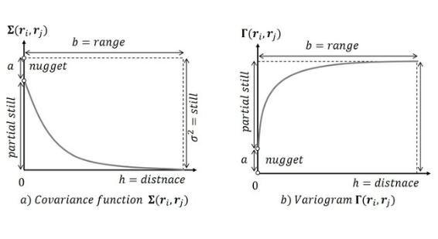
Kovariance a semivariogram
Offor, Kennedy & Vaci, Lubos & Mihaylova, Lyudmila. (2019). Traffic Estimation for Large Urban Road Network with High Missing Data Ratio. Sensors. 19. 2813. 10.3390/s19122813.

Slide 22
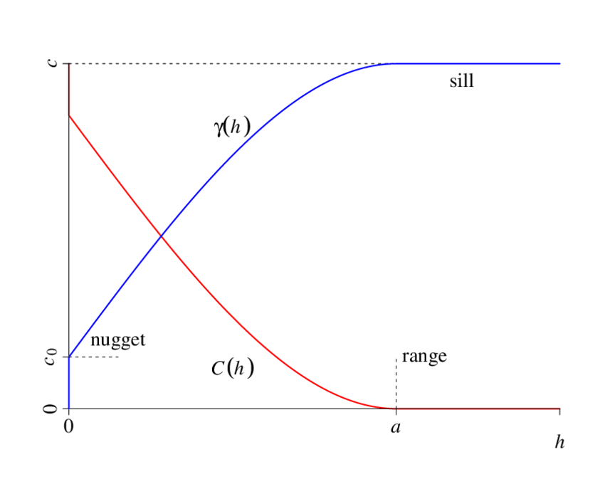
Kovariance a semivariogram
Tolosana-Delgado, Raimon. (2023). GEOSTATISTICS FOR CONSTRAINED VARIABLES: POSITIVE DATA, COMPOSITIONS AND PROBABILITIES. APPLICATION TO ENVIRONMENTAL HAZARD MONITORING.

Slide 23
GEOSTATISTIKA
Modely variogramu
Ing. Lucie Orlíková, Ph.D.

Slide 24
Variogram
Mezi variogramem a kovariancí platí za předpokladu stacionarity jednoduchý vztah:
γ(h) = C(0) – C(h)
A obráceně
C(h) = γ(∞) - γ(h)
Kde γ(∞) je práh semivariogramu

Slide 25
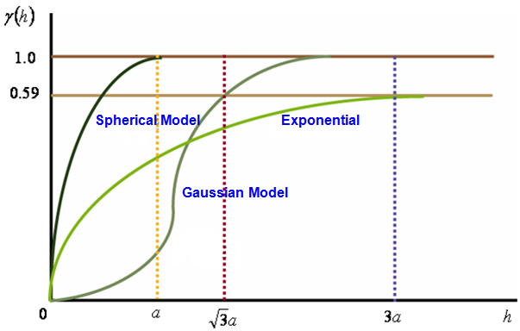
Modely variogramu
Zdroj: https://www.supergeotek.com/Spatial_Statistical_ENG_HTML/gaussian_model.htm

Slide 26
Lineární variogram
Neomezený lineární variogram se někdy využívá jako výchozí model, rozptyl roste nade všechny meze a kovariance neexistuje.
γ(h) = h
Lineární variogram se používá tehdy, když očekáváme, že prostorová variabilita dat bude následovat určitý lineární trend. To se stává v případech, kdy máme například dlouhý lineární geologický pruh nebo dlouhý geografický útvar, jako řeka nebo horský hřbet. V těchto situacích může být vhodné použít lineární variogram, aby se lépe zachytila prostorová závislost ve směru trendu a získaly se lepší predikce neznámých hodnot na základě známých pozorování.

Slide 27
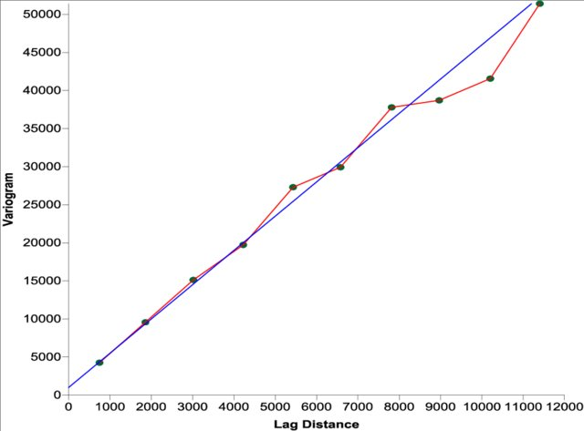
Lineární variogram
Asmael, Nazeer & Dupuy, Alain & Huneau, Frederic & Hamid, Salim & Le Coustumer, Philippe. (2015). Groundwater Modeling as an Alternative Approach to Limited Data in the Northeastern Part of Mt. Hermon (Syria), to Develop a Preliminary Water Budget. Water. 7. 10.3390/w7073978.

Slide 28
Sférický variogram
Sférický model semivariogramu je jedním z často používaných matematických modelů pro popis prostorové závislosti dat v geostatistice. Používá se zejména v situacích, kdy existuje omezený dosah prostorové korelace a hodnoty semivariogramu mají tendenci se stabilizovat na určité hodnotě (tzv. sill) na větších vzdálenostech.
Sférický model předpokládá, že hodnoty semivariogramu budou na začátku rostoucí s vzdáleností, ale na určité vzdálenosti se ustálí na konstantní hodnotě.

Slide 29
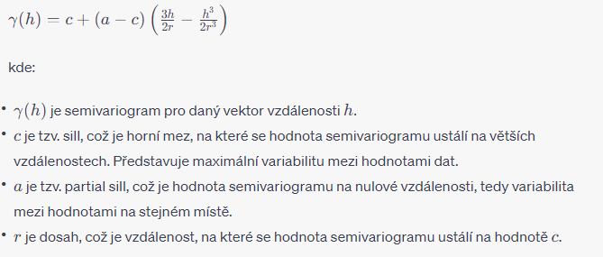
Sférický variogram
Sférický model semivariogramu je definován následujícím matematickým vzorcem:
Parametry jsou odhadovány z dat prostřednictvím metody nejmenších čtverců nebo jiných statistických metod. Tyto odhady nám umožňují popsat prostorovou korelaci dat pomocí sférického modelu semivariogramu.

Slide 30
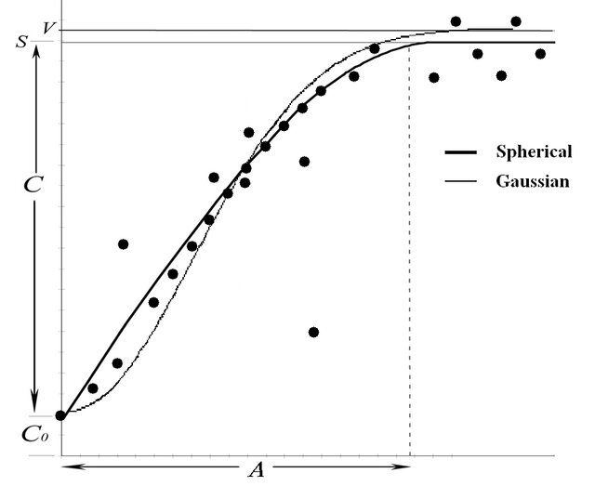
Sférický variogram
Použití sférického modelu semivariogramu je zvláště užitečné, když jsou data omezena v prostoru, jako například v situacích, kde nemá smysl uvažovat korelaci na nekonečných vzdálenostech. Model umožňuje dobře zachytit charakteristiku prostorové závislosti dat a může být použit pro interpolaci neznámých hodnot nebo pro simulaci prostorových náhodných polí.
Liu, Yang & Wang, Xiufeng & Guo, Meng & Tani, Hiroshi. (2012). Mapping the FTS SWIR L2 product of XCO2 and XCH4 data from the GOSAT by the Kriging method – a case study in East Asia. International Journal of Remote Sensing. 33. 3004-3025. 10.1080/01431161.2011.624132.

Slide 31
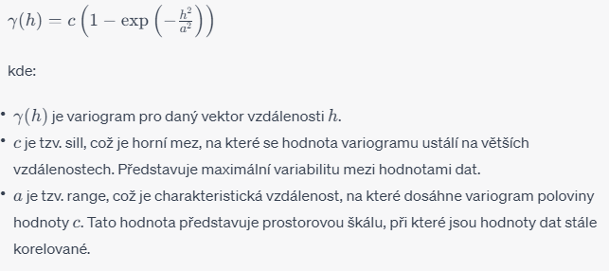
Gaussovský variogram
Tento model se často využívá v případech, kdy existuje spojitá a symetrická závislost mezi hodnotami v různých prostorových pozicích.
Gaussovský model variogramu je definován následujícím matematickým vzorcem:

Slide 32
Gaussovský variogram
Gaussovský model je nazván podle gaussovského (normálního) tvaru, který má variogram v závislosti na vzdálenosti ℎ.
Variogram má charakteristiku zvonového tvaru a předpokládá, že korelace mezi hodnotami dat klesá exponenciálně s rostoucí vzdáleností, dokud nedosáhne nulové hodnoty na nekonečné vzdálenosti.
Gaussovský model variogramu se často používá pro interpolaci neznámých hodnot a simulaci prostorových náhodných polí, zejména v situacích, kdy předpokládáme, že prostorová závislost je kontinuální a symetrická.

Slide 33
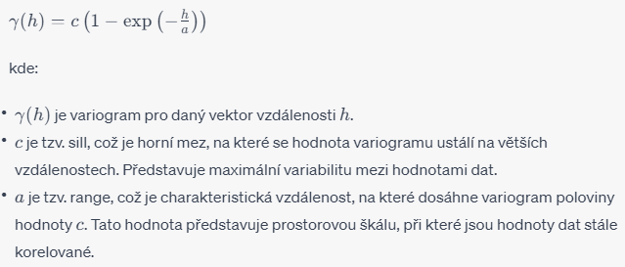
Exponenciální variogram
Tento model se často využívá v situacích, kdy očekáváme, že korelace mezi hodnotami dat klesá exponenciálně s rostoucí vzdáleností.
Exponenciální model variogramu je definován následujícím matematickým vzorcem:

Slide 34
Exponenciální variogram
Exponenciální model předpokládá, že variabilita mezi hodnotami dat klesá exponenciálně s rostoucí vzdáleností. To znamená, že čím větší je vzdálenost mezi body, tím menší je korelace mezi jejich hodnotami. Graf exponenciálního variogramu bude mít charakteristický tvar exponenciální křivky s rostoucí hodnotou variogramu s rostoucí vzdáleností, ale ustálení na konstantní hodnotě c na větších vzdálenostech.

Slide 35
Zdroje literatury
Cahill, Meagan & Mulligan, Gordon. (2007). Using Geographically Weighted Regression to Explore Local Crime Patterns. Social Science Computer Review. 25. 10.1177/0894439307298925.
Fenglin, W., Ahmad, I., Zelenakova, M. et al. Exploratory regression modeling for flood susceptibility mapping in the GIS environment. Sci Rep 13, 247 (2023). https://doi.org/10.1038/s41598-023-27447-0
Fotheringham, Alexander & Brunsdon, Chris & Charlton, Martin. (2002). Geographically Weighted Regression: The Analysis of Spatially Varying Relationships. John Wiley & Sons. 13.
Kariminejad, N., Pourghasemi, H.R. & Hosseinalizadeh, M. Analytical techniques for mapping multi-hazard with geo-environmental modeling approaches and UAV images. Sci Rep 12, 14946 (2022). https://doi.org/10.1038/s41598-022-18757-w
MacFadyen, Sandra & Hui, Cang & Verburg, Peter & van Teeffelen, Astrid. (2016). Quantifying spatiotemporal drivers of environmental heterogeneity in Kruger National Park, South Africa. Landscape Ecology. 31. 10.1007/s10980-016-0378-6.
Nakaya, Tomoki. (2012). Local Spatial Interaction Modelling Based on the Geographically Weighted Regression Approach. GeoJournal. 53. 347-358. 10.1023/A:1020149315435.
Rowden, Kyle & Aly, Mohamed. (2018). GIS-based regression modeling of the extreme weather patterns in Arkansas, USA. Geoenvironmental Disasters. 5. 6. 10.1186/s40677-018-0098-0.
Wang, Ku & Zhang, Chuanrong & Li, Weidong. (2012). Comparison of Geographically Weighted Regression and Regression Kriging for Estimating the Spatial Distribution of Soil Organic Matter. GIScience & Remote Sensing. 49. 915-932. 10.2747/1548-1603.49.6.915.
Wheeler, David & Tiefelsdorf, Michael. (2005). Multicollinearity and Correlation Among Local Regression Coefficients in Geographically Weighted Regression. Journal of Geographical Systems. 7. 161-187. 10.1007/s10109-005-0155-6.
Ye, Cheng-Ming & Chen, Yifei & Li, Jonathan. (2018). Investigating the Influences of Tree Coverage and Road Density on Property Crime. ISPRS International Journal of Geo-Information. 7. 101. 10.3390/ijgi7030101.
Yue, H.; Zhu, X.; Ye, X.; Guo, W. The Local Colocation Patterns of Crime and Land-Use Features in Wuhan, China. ISPRS Int. J. Geo-Inf. 2017, 6, 307. https://doi.org/10.3390/ijgi6100307

Slide 36
Děkuji za pozornost
lucie.orlikova@vsb.cz
Transformace formy a obsahu vysokoškolského vzdělávání na VŠB-TUO
NPO_VŠB-TUO_MSMT-16605/2022

